Slide 1
한국형 상·하향식 온실가스 통합 감축 시스템 개발
2016년 환경 R&D
국민공감포럼 및 성과발표회
2016. 10. 17.
장 기 복
한국환경정책·평가연구원

Slide 2
목 차
연구단 소개
1·2차년도 성과
3차년도 계획 및 진행 상황

Slide 3
I. 연구단 소개
기술개발 필요성 및 목표
연구단 추진 전략
연구단 추진 체계

Slide 4
I-(1) 기술개발 필요성 및 목표
[기술] 온실가스 감축 시스템 분석에는 상향식 모형과 하향식 모형이 활용되고 있으나, 각각 장·단점을 보유하고 있어 두 모형의 장점을 최대한 활용하고 상호불일치를 해소 할 수 있는 통합 모형 개발이 요구됨
온실가스 감축 분석에 주로 이용되는 연산일반균형모형(CGE)은 감축기술의 정보를 정확히 반영하지 못하는 반면, 상향식 모형은 경제적 균형 영향 분석이 어려운 단점을 지님
분야별 차별화된 접근, 통합적 접근 등이 연구되고 있으나 한국 상황에 맞는 모형에 대한 논의는 아직 확립되지 않음
<상향식 감축 모형과 하향식 감축 모형의 특성 비교>
 | 상향식 감축 모형 | 하향식 감축 모형
장점 | 경제주체의 의사결정 변화에 따른 에너지소비 및 온실가스 배출량 변화를 세부적으로 분석 온실가스 감축 수단, 온실가스 감축 잠재량, 온실가스 감축 비용 분석에 용이 부문별 차별화된 정책수단 조합이나 정책강도를 결정하기에 용이 업종별 상이한 신기술 및 정책수단 고려 가능 | 경제전체의 움직임을 포괄적이고 집계적으로 묘사 정책수단이 국내총생산(GDP) 등 거시경제 지표에 미치는 효과를 추정하는데 효과적 분석대상을 내생적인 조정과정 측면에서 표현 경제시스템 차원의 정책수단 선정 및 평가에 유용
단점 | 생산요소 및 부문간 대체를 고려하지 못함 최종수요가 고정 부가가치 등의 변수 제외 거시경제에 대한 파급효과 분석에는 부적합 | 부문별 기술적 차별성과 대체성을 고려하지 못함 부문별 감축 잠재량, 감축비용에 대한 구체적인 정보를 제시하지 못함

Slide 5
I-(1) 기술개발 필요성 및 목표
[경제] 다양한 온실가스 감축 정책이 시행되고 있으나, 정책의 성과 및 파급효과에 대한 정량적 상시 분석 시스템의 미비로 효율적인 정책의 설계 및 평가가 어려운 상황
(목표 지향적 기후정책 추진) 중장기 환경경제의 거시적 전망 및 배출량의 예측, 배출 감축의 잠재력 및 감축활동의 실효성, 정책 추진에 따른 경제사회적 파급효과 등에 대한 계량적/과학적 분석역량의 확보가 중요
(급변하는 국내외 여건에 선제적으로 대처) 경제적/환경적 여건의 변화를 적시 반영하여 배출량 전망 및 파급효과 분석 등을 상시적이고 과학적으로 분석할 수 있는 시스템 구축 필요
(경제사회적 현상과 기후 문제의 통합적 분석) 시장균형에 토대를 둔 경제모형과 오염원 활동 및 기술적 대안에 따른 행태변화를 반영하는 에너지환경모형을 연계·분석하는 방식의 환경경제모형 개발 필요
[목표] 온실가스 감축 기술 현황을 반영하는 상향식 감축모형과 감축정책의 산업 및 거시경제 파급효과를 분석하는 하향식 일반균형모형을 통합하는 통합감축 시스템 구축
온실가스 감축 기술현황을 반영한 감축 모형 개발 및 영향 분석
온실가스 감축 정책의 파급효과 분석을 위한 하향식 모형 개발 및 분석
감축정책 및 기술확산 효과 분석, 비용효율적 감축 잠재량 분석, 감축정책 평가 기능을 포함한 통합 감축분석시스템 개발 및 운용

Slide 6
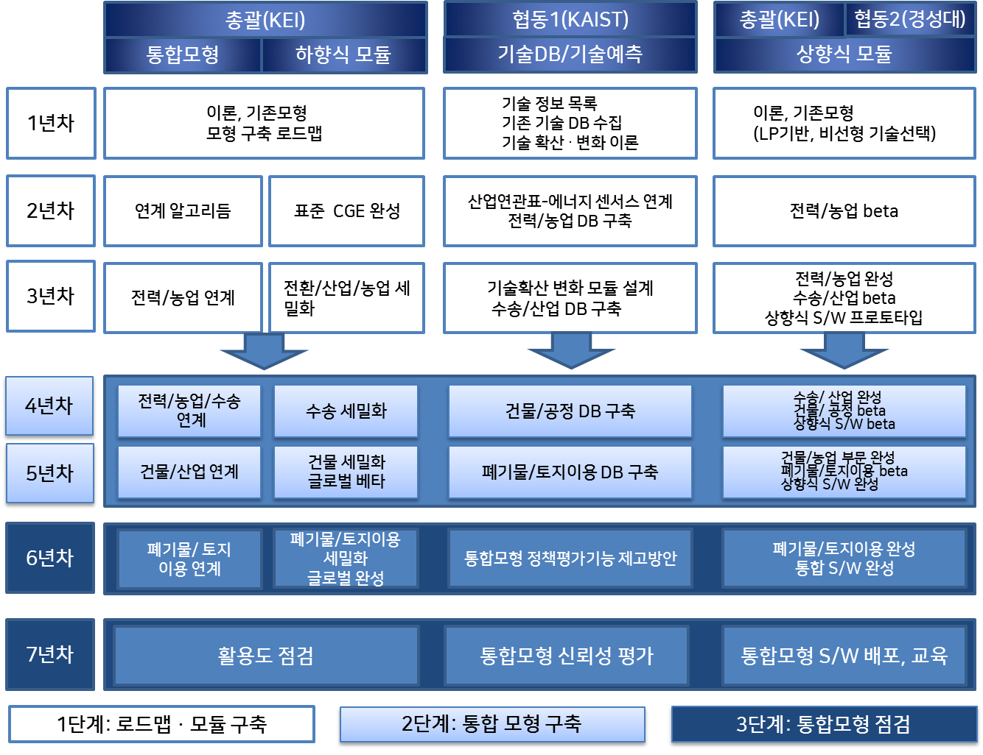
I-(2) 연구단 추진 전략
최종 연구목적인 ‘한국형 상·하향식 온실가스 통합 감축 시스템’ 구축을 위하여 ① 로드맵 작성 및 모듈 구축, ② 한국형 온실가스 통합감축 시스템 구축, ③ 통합감축 시스템 검증 3단계로 구성
[1단계: 로드맵 작성 및 모듈 구축]
선행연구 및 기존모형을 점검하여 통합모형을 설계
[2단계: 한국형 온실가스 통합감축 시스템 구축]
통합모형의 구성요소를 구축
[3단계: 통합감축 시스템 검증]
모형을 완성하고 기존 모형과 비교분석을 통한 신뢰성 점검 및 정책수행을 통한 활용도 점검

Slide 7
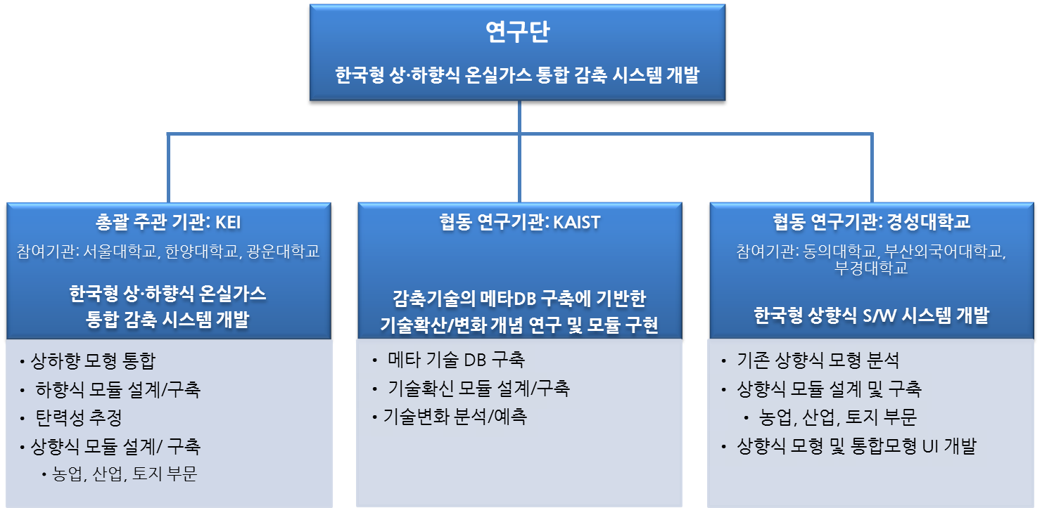
1-(4) 추진체계 및 역할분담
총괄주관연구기관은 한국환경정책·평가연구원(KEI)이 담당하고 협동연구기관으로 KAIST 산학협력단, 경성대학교 산학협력단이 참여
하향식 모형 연구와 통합모형 연구는 한국환경정책·평가연구원(KEI) 주관
감축기술 변화 확산 예측 모형 연구 및 기술 DB 구축은 KAIST 산학협력단 주관
상향식 모형 연구는 한국환경정책·평가연구원, 경성대학교 산학협력단이 협업

Slide 8
Ⅱ. 1·2차년도 성과
연구단 성과
1차년도 주요 연구결과
2차년도 주요 연구결과

Slide 9
Ⅱ-(1) 연구단 성과
1차년도 성과목표 및 실적
기관 | 구분 | 성과지표 | 목표치 | 실적치
총괄 | 과학기술적 성과항목 및 성과지표 | [인력양성] 기술 연수 및 교육훈련 실적 | 2 | 5
 |  | SCI급 학술지 게재 논문 건수 | 0 | 1
 |  | 학술회의 발표 논문 건수 | 0 | 1
 |  | [국제협력] 국내·국제회의 개최 건수 | 0 | 1
세부1 | 과학기술적 성과항목 및 성과지표 | 기술정보 목록 도출 후 1차년도 보고서에 문서화 | 1 | 1
 |  | 기 구축된 국내외 기술 DB 취합 후 1차년도 보고서에 문서화 | 1 | 1
 |  | 기술확산/변화에 대한 이론 조사 후 1차년도 보고서에 문서화 | 1 | 1
 |  | 선진 통합모형에 대한 구조 분석 및 타 연구팀과 공동으로 한국형 평가모형 개념 제안 | 1 | 1
 |  | 학술지 게재 – 일반학술지 | 0 | 1
 |  | 학술회의 발표 논문 건수 | 0 | 1
 |  | 국제협력 기반- MOU 체결 | 0 | 1
 | 법·정책·지침 활용 성과 | Post 2020 기후변화 정책 수립 관련 정책 제안(GIR) | 0 | 1
 | 보도실적 | 2014-10-29, NEWSis, KAIST,국제응용시스템분석연구소와 환경이슈 공동연구 MOU | 0 | 1
세부2 | 과학기술적 성과항목 및 성과지표 | 1-8 학술회의 발표 논문 건수 | 2 | 2
 |  | 국내외 학술회의 발표 | 2 | 1
 | 법·정책·지침 활용 성과 | 정부온실가스 감축정책 지원- 매뉴얼 활용(GIR, 2014/11) | 0 | 1

Slide 10
Ⅱ-(1) 연구단 성과
2차년도 성과목표 및 실적
기관 | 구분 | 성과지표 | 목표치 | 실적치
총괄 | 과학기술적 성과항목 및 성과지표 | 학술지 게재 논문 건수 | 1 | 0
 |  | SCI급 학술지 게재 논문 건수 | 1 | 2
 |  | 학술회의 발표 논문 건수 | 3 | 3
 |  | [인력양성] 기술 연수 및 교육 훈련 실적 | 2 | 6
 |  | [국제협력] 국내·국제회의 개최 건수 | 1 | 1
 |  | 연구개발 관련 홍보 건수 | 1 | 0
 | 산업경제적 성과항목 및 성과지표 | 고용 창출 효과 | 2 | 2
 | [온실가스 감축모형 교육 프로그램 개최] E3ME 모형: 9/22-24, 온실가스종합정보센터, 교육인원 21인 IGEM: 4/14-15, 서울 신사 리버사이드호텔, 교육인원 약 30인 |  | 0 | 2
 | [정책채택] - 온실가스 감축목표 시나리오 별 경제적 파급효과를 CGE 모형을 이용하여 분석 - 정부 온실가스 감축목표 수립 기초자료로 정부부처(국무총리실, 환경부 등)에 제공 |  | 0 | 1
세부1 | 과학기술적 성과항목 및 성과지표 | 학술지 게재 논문 건수 | 1 | 0
 |  | SCI급 학술지 게재 논문 건수 | 1 | 1
 |  | 학술회의 발표 논문 건수 | 2 | 2
세부2 | 과학기술적 성과항목 및 성과지표 | 학술지 게재 논문 건수 | 1 | 0
 |  | SCI급 학술지 게재 논문건수 | 1 | 0
 |  | 학술회의 발표 논문 건수 | 3 | 3

Slide 11
Ⅱ-(1) 연구단 성과
1,2차년도 주요 성과
논문
연도 | 기관 | SCI(E) 구분 | 게재년월 | 논문명 | 학술지명 | Vol.(no), 페이지 | 저자
1차 년도 | 총괄 | SCI | 2014.12 | An emissions trading scheme design for power industries facing price regulation | Energy Policy | 75, pp. 084-099 | 김용건, 임종수
 | 협동1 | 일반 | 2015.02 | Demand response of Korean Commercial and industrial businesses to critical peak pricing of electricity | Journal of Cleaner Production | 90, pp. 275-290 | 장동식, 엄지용, 김문규, 노재중
2차 년도 | 총괄 | SCI | 2015.07 | Driving forces of rapid CO2 emissions growth: A case of Korea | Energy Policy | 82, pp. 144-155 | 김용건, 유종현, 오완근
 |  | SCI | 2016.02 | Fat-tailed risk about climate change and climate policy | Energy Policy | 89, pp. 25-35 | 황인창, Tol, R.S.J Hofkes, M.W.;
 | 협동1 | SCI | 2016.01 | Variability of electricity load patterns and its effect on demand response: A critical peak pricing experiment on Korean commercial and industrial customers | Energy Policy | 88, pp. 11-26 | 장동식, 엄지용, 박민재, 노재중
MOU 체결
기관 | 일시 | MOU 체결 기관 | 연구협약 내용
세부1 | 2014.10.29 | IIASA (국제응용시스템분석연구소) | 녹색 기술의 확산 분석 분야의 공동연구 수행 경제-에너지-환경 통합 평가 모형 개발 및 개선 등

Slide 12
Ⅱ-(1) 연구단 성과
1,2차년도 주요 성과
국내외 학술회의 발표
연도 | 기관 | 일시 | 학술회의명 | 발표주제 | 발표자
1차년도 | 총괄 | 2014. 11. 01 | 한국경영과학회 추계학술대회 | 기후변화와 경영과학 | 김용건, 백천현
 | 협동1 | 2015.01.05-08 | HICC 48th Conference | The Role of Environmental Information Disclosure Systems and their Impacts on Firm Performance | 유소영
 | 협동2 | 2014.11.01 | 한국경영과학회 추계학술대회 | 매립지 온실가스 측정을 위한 FOD 방법에 대한 수리적 고찰 | 김후곤
2차년도 | 총괄 | 2015.07.30 | US-KOREA Conference | Development of an Integrated Top-down and Bottom-up System for Greenhouse Gas Reduction in Korea | 김용건
 |  | 2015.08.06 | The East Asian Association of Environmental and Resource Economics | Estimating Mitigation Costs of Greenhouse Gas from Agricultural Production: A Korean Agricultural Sector Model Analysis | 이한빈, 권오상, 강혜정
 |  | 2015.11.16-18 | Integrated Assessment Modeling Consortium Annual Meeting | A CGE Analysis of Carbon Taxes on International Transportation Services | 김용건, 정예민. 조철흥
 | 협동1 | 2015.05-25-27 | The 38th International Association for Energy Economics International Conference | Estimating Commercial & Industrial Customer Response to Electricity Critical Peak Prices | 엄지용
 |  | 2015.11.16-18 | Integrated Assessment Modeling Consortium Annual Meeting | On incompatibility of energy policy and climate policy: South Korea case | 강성원, 조철흥
 | 협동2 | 2015.06.12 | The Asian Conference on Sustainability, Energy and the Environment 2015 | First Order Decay Model for Estimating Landfill Gas Emission | 김영진
 |  | 2015.07.22-24 | The 6th International Congress of Energy and Environment Engineering and Management | Development of Constraint Representations and Its Variants for Bottom-Up Model Formulation of GHG Abatement Policy Assessment | 김후곤
 |  | 2015.08.27-28 | International Institute of Chemical, Biological and Environmental Engineering | Analysis of GHG Emission Abatement Potential and its Costs of Korean Waste Sector | 정용주, 백천현

Slide 13
Ⅱ-(1) 연구단 성과
국제 Workshop 개최실적
2015 International Workshop for Integrated GHG Modeling
일자 및 장소: 2015년 3월 11일-14일, 제주 해비치호텔&리조트
참석자: C. Boehringer, T. F. Rutherford, S. Rausch, 연구단 20인, 국내 초청인사 4인 총 37인
발표 내용
Christoph Boehringer: MCP 방법론 소개
1 재화, 1 에너지, 1 가구 상-하향식 모형을 단일 MCP 문제로 통합하는 방법 소개
Thomas F. Rutherford: Decomposition 방법론 소개
상-하향식 모형 연계 decomposition 방법론을 소개하고 개선 방식을 제시 → Decomposition Solution에 대해 sensitivity analysis 를 할 수 있는 GAMS program을 소개
Sebastian Rausch: Decomposition 이용 실증연구 소개
USREP 모형(하향식)과 ReEDs(상향식, 전력) 모형 연계 분석 성과 소개 → 대형 모형의 상하향 연계 알고리듬에 대해서는 다양한 가능성에 대하여 추가적인 연구 필요성 확인
Yong-Gun Kim: 한국형 통합모형 구축 로드맵 소개
연구 목표의 우선적 구체화와 그에 적합한 모형 구축을 권고 받음 → 단순한 모형에서 시작하여 연구 목표에 적합하게 모형을 확장할 것을 권고 받음

Slide 14
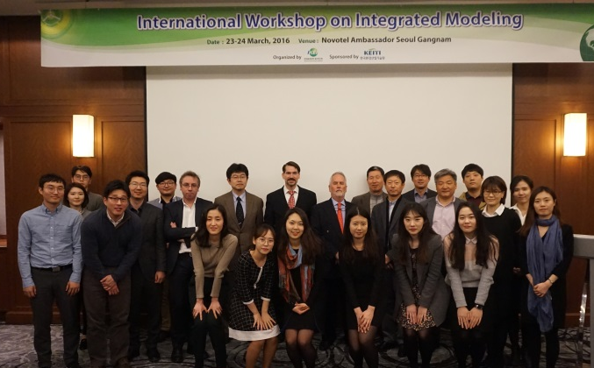
Ⅱ-(1) 연구단 성과
국제 Workshop 개최실적
2016 International Workshop on Integrated Modeling
일시 및 장소: 2016년 3월 23-24일, 서울 노보텔앰버서더 강남
참석인원: 해외연사 4인(Dominique van der Mensbrugghe, David Daniels, Toshihiko Masui, Jean Chateau), 연구단 연구진 22인, 국내 전문가 및 관련기관 종사자 12인 총 38인.
프로그램
Top-down approach to Global Integrated Assessment Modeling: A standard approach using GTAP- based global CGE by Dominique van der Mensbrugghe (Purdue University)
NEMS and Top-down/Bottom-up Integration by David Daniels(US EIA)
Top-down/Bottom-up Integration with AIM model, by Toshihiko Masui(Japan NIES)
OECD’s Linking experience between ENV-Linkages and IEA WEM, by Jean Chateau (OECD)
Integration of Top-down and Bottom-up GHG model, by Yong Gun Kim (KEI)
KEI-SNU Hybrid model: Agriculture, by Sung Won Kang (KEI)
Brainstorming on Future Research Collaboration
Improvement of Asian part of global DBs, such as GTAP
Cooperation in Integrated modeling
The East Asian Association of Environmental and Resource Economics

Slide 15
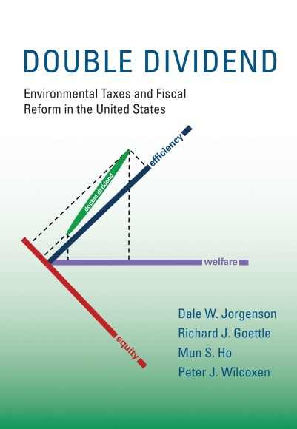
Ⅱ-(1) 연구단 성과
교육프로그램 개최 실적
Training for E3ME Model
교육기관: Cambridge Econometrics(Hector Pollitt)
교육 일시, 장소 및 인원: 2015년 9월 22-23일, 온실가스종합정보센터 대회의실, 21명
프로그램 내용
E3ME는 Economy, Environment, and Energy Model로서 EU의 기후정책 등에 핵심 모형으로 활용된 바 있으며, 현재 수행중인 한국형 상·하향식 온실가스 통합 감축 시스템 개발에 주요 사례 모델로서 활용될 수 있는 유용한 모형임.
환경경제 모형의 기본 입력자료인 국가계정의 기본 구조와 경제학 기본 이론
E3ME의 모형 기본 구조 및 전력 부문 상향모형 FTT: Power 모형의 구조 및 상호연계 방식
E3ME 모형과 FTT 전력 모형의 적용 사례 및 정책적 시사점
Workshop on IGEM(Intertemporal General Equilibrium Model)
교육기관: Harvard University, Institute for Quantitative Social Science(Mun Sing HO)
교육 일시, 장소 및 인원: 2016년 4월 14-15일, 서울 신사 리버사이드호텔, 약 30명 내외
프로그램 내용
IGEM 모형의 기본 구조
IGEM 모형을 활용한 연구사례
The East Asian Association of Environmental and Resource Economics
<교육자 Mun HO 대표 저서: DOUBLE DIVIDEND>

Slide 16
Ⅱ-(2)- 1) 1차년도 주요연구결과 - 총괄
통합모형 구축 로드맵
기존 통합모형 현황 분석
연성 결합(soft link) 접근 방식을 활용한 기존 모형 분석 진행
독립적으로 개발된 상향 및 하향 모형에 대한 단순 연계 방식: MARKAL-EPPA (Schafer and Jacoby, 2005) 등
연성 결합을 활용한 상하향 통합 모형: Boeringer and Rutherford (2009), Rausch and Mowers (2014), Lanz and Rausch (2011), TIMES-MACRO (2013), 황원식 (2013) 등
경성 결합(hard link) 접근 방식을 활용한 기존 모형 분석 진행
축약 모형(reduced form)을 활용한 통합: WITCH (Bosetti 외, 2006), MARKAL-Macro (Strachan and Kannan, 2008), Kiuila and Rutheford (2013), 오인하(2012), KEI (2010) 등
대규모 상하향 모형의 경성 결합: Boeringer and Rutherford (2008), Fujimori 외(2014)
상·하향 모형간 회계방식 일관성 확보를 위한 방법론 분석 진행: Sue Wing (2006), Boeringer and Rutherford (2009)
상하향 통합모형 개발 전략: 통합모형 구축 전략 – 기본방향
상하향 통합 모형 구축방향
하향식 모형: 축차‧동태 연산가능일반균형 (recursive dynamic CGE) 모형으로 구성하되, 최종적으로 글로벌 모형 구축
상향식 모형: LP 기반 최적화 모형으로 구성하되, 국내 부문에 한정하여 구축 (해외 타 경제로의 확장 가능성은 유지)
대규모 상향식 및 하향식 모형을 분해 기법을 통해 연계

Slide 17
Ⅱ-(2)- 1) 1차년도 주요연구결과 - 총괄
상하향 통합모형 개발전략
통합 모형 구축 전략 – 유형별 장단점
구분 | 연성 결합(soft link) |  | 경성 결합(hard link)
 | 독립 모형 단순 연계 | 연계형 통합 모형 | 축약 모형(reduced form) 방식 | 일체형 통합 모형
특징 | 기존의 독립적 모형을 연계하여 운영 | 반복적 연산 알고리듬을 통한 연계가 가능하도록 상향(CGE) 및 하향식(LP) 모형을 구축 | 상향 및 하향식 모형 중 하나를 단순화된 형태로 설계하여 통합 모형을 구축 | 상향 및 하향식 모형을 통합된 문제(MCP 등)로 구성
사례 | -MARKAL-EPPA (Schafer&Jacoby, 2005; Jacoby&Schafer, 2006) -Banse 외(2000) | Boeringer & Rutherford(2009) MARKAL-Macro (Strachan &Kannan, 2008) Lanz & Rausch(2011) Rausch & Mowers(2014) TIMES-MACRO(2013) ESIM-LEITAP(‘08), CAPRI-GTAP(‘10), Grant & Rutherford(‘06), 황원식(‘13) | Hyman 외 (2002) WITCH (Bosetti 외, 2006) Kiuila & Rutherford (2013) 오인하 (2012) KEI (2010) | Boeringer & Rutherford(2008) Fujimori 외(2014)
장점 | 기존 모형 활용 가능; 소요 인력 및 비용 최소화 | 완전한 형태의 상·하향 통합모형으로서 상향 및 하향식 모형의 장점을 모두 보유 | 상·하향 모형 중 하나의 장점을 그대로 유지하면서 다른 하나의 장점을 일부 활용할 수 있음. | 완전한 형태의 상·하향 통합모형으로서 상향 및 하향식 모형의 장점을 모두 보유
단점 | 상·하향 모형간 일관성 결여 | 연계 알고리듬의 수렴성, 속도 등에 문제가 발생할 수 있음. | 단순화된 부분이 원래의 복잡한 문제를 표현하는 데 한계가 있음. | 변수의 수가 많아질 경우 해를 구하기 어려움

Slide 18
Ⅱ-(2)- 1) 1차년도 주요연구결과 - 총괄
상하향 통합모형 개발전략
통합 모형 구축 전략 - 기본 방향
상하향 통합 모형 구축방향
하향식 모형: 축차‧동태 연산가능일반균형 (recursive dynamic CGE) 모형으로 구성하되, 최종적으로 글로벌 모형 구축
분석 대상 기간, 대상 국가, 업종분류, 주요 입력변수(탄력성), 소비함수 특성, 투자의 내생성 등을 선택 가능하도록 사용자 친화형 UI 개발
상향식 모형: LP 기반 최적화 모형으로 구성하되, 국내 부문에 한정하여 구축 (해외 타 경제로의 확장 가능성은 유지)
부문(업종)별로 독립된 모형을 구성하고, 상호 연계는 하향식을 포함하는 통합모형을 경유
LP형 상향식 모형의 경우 PMP 방법을 통한 calibration 방식이 가능하도록 설계
대규모 상향식 및 하향식 모형을 분해 기법을 통해 연계
선형 수요함수 및 PMP 적용시 효율적 알고리듬 (복수의 페널티 함수 등) 개발
2차계획법 문제(Convex QP)는 LP 문제와 동일한 복잡도를 갖는 알고리듬(interior point method) 적용
알고리듬 수렴성과 수렴 속도의 최적화
일체형 통합모형의 타당성도 병행 검토
PMP 기법의 활용
캘리브래이션(calibration) 과정을 통해 모형의 해와 BAU에서의 실제 자료가 일치토록 함
구석 해(corner solution), 과잉특화(over-specialization) 문제 해소
PMP의 확장 잠재력
공급탄력성 정보의 활용 및 비용함수 추정
비선형 목적함수에의 적용 및 불확실성 반영

Slide 19
Ⅱ-(2)- 1) 1차년도 주요연구결과 - 총괄
하향식 모형 비교 분석
하향식 모듈 구축방안
기업
모든 산업에 동일한 표준적 생산함수를 적용하여 산업분류를 유연하게 변경
생산함수의 Nesting structure: [(자본-에너지)-노동] 을 기본으로 에너지 복합재를 세분화
신기술의 선택은 상향식 모듈에서 선택한 결과를 수용하고, 하향식 모듈에서는 에너지 효율성 모수만을 반영
가계
효용함수: Nested CES 효용함수를 기본으로 사용
효용함수에는 주거 복합재와 교통-통신 복합재를 도입
계층별 파급효과 분석을 위해서 복수 가계를 도입하는 옵션 부여
해외: 수출용/내수용 생산을 구분하는 CET 함수를 선택적으로 사용하고 국제운송서비스 산업을 명시적으로 포함
투자수요는 Tobin’s q 이론을 적용
시장
생산물 시장: 완전경쟁을 가정하되 불완전 경쟁 분석 가능 version을 구축
자본시장 : Vintage는 선택적으로 사용
상향식 모듈과 연계하는 하향식 모듈은 자본 Vintage를 도입할 수 있는 option만 부여
노동시장 : 기술 수준에 따른 노동 분할 및 실업 분석 기능을 선택적으로 사용하는 option을 부여
토지시장: 각 산업별 토지 사용을 내생화(Endogenize)

Slide 20
Ⅱ-(2)- 1) 1차년도 주요연구결과 - 총괄
하향식 모형 비교 분석
하향식 모듈 구축방안
동태방정식(Dynamics)
동태방정식에는 자본축적, 인구증가, 생산성의 변화, AEEI의 변화를 반영
자본은 국가 단위로 축적하고, 축적된 자본은 전 산업에서 사용 가능 가정
저축 총량이 투자되어 총자본을 증가시키고, 증가된 총자본은 전 산업에서 사용 가능
산업별로 자본을 축적하고, 개별 산업 축적 자본은 해당 산업에서만 사용하는 방식을 고민
기후 변화
온실가스 배출량 : 국가 온실가스 인벤토리 포괄 6개 온실가스 배출량 추정
이산화탄소(CO₂) 메탄(CH₄) 아산화질소(N₂O), 과불화탄소(PFCs), 수소불화탄소(HFCs), 육불화황(SF₆) 배출량 추정 기능 부여
배출권거래제-탄소세-배출규제를 분석할 수 있는 기능을 부여

Slide 21
Ⅱ-(2)- 1) 1차년도 주요연구결과 - 총괄
탄력성 추정
대표적 하향식 모형 탄력성 모수 추정 근거 파악
생산함수: 에너지 재화의 대체탄력성은 Translog 함수를 이용하여 추정하고, 가격탄력성은 시계열 분석을 통해서 도출
수요함수: 수요를 소득 및 가격의 축약형 함수로 표현한 추정식을 이용
Armington 탄력성: CES 함수를 이용하여 추정식을 도출하고 회귀분석(GTAP)
민감도분석 및 개발우선순위 파악: 결과
소규모 정태모형을 활용하여 민감도 분석을 수행하고 탄력성 모수의 개발 우선순위를 점검
자료수집 장기계획 수립
주요 탄력성 추정 시 필요한 자료 목록 도출
국내외 가용 가능한 자료 파악 (예: 에너지 관련 탄력성)
가용한 자료로 추정이 어려운 경우: 짧은 시계열, 조악한 분류, 자료의 미비
자료 부족 시 대응책 제시

Slide 22
Ⅱ-(2)- 2) 1차년도 주요연구결과 – 협동1
기술DB 취합 및 상향식 기술표현 분석(1)
국내외 기술 DB의 포괄적 취합 및 분석을 통한 활용가능성 판단
국내외 통합 모형의 기술 표현 특성 분석
 | 국내 모형 | 해외 모형
에너지 공급부문 | 발전부문은 상세함 비전력부문(Refined liquids, Refined gases, Hydrogen, Heat sector)의 모형화와 기술표현의 상세도가 취약함 | 전 부문(전력부문/비전력부문)에 걸쳐 포괄적으로 기술을 표현함 기존기술뿐만 아니라 다양한 신기술을 표현하며 기술변화의 확산과 온실가스 영향 분석
에너지 수요부문 | 전 부문을 비교적 고르게 포괄하고 있음 체계화된 기술표현 : 수송 > 건물 > 산업 업종별/공정별/서비스별 상세화된 기술 표현 복잡한 구조와 풍부한 기술정보를 수록함 | 산업과 건물부문에서 국내모형보다 더 단순화된 구조와 기술목록으로 구성 수송부문은 수단(승용차, 버스, 선박 등)별로 다양한 기술목록을 가짐
특징 | 부문별 기술묘사의 상세화를 통한 중단기적 국내 에너지/기후변화 정책 및 계획에 활용 에너지 시스템 전반을 통일된 틀에서 표현하지 못하고 있음 | 통일된 모형틀 내에서 일관적인 에너지 시스템 전반을 통합 에너지/기후변화 정책이 시스템 전반에 미치는 영향 (ex.저탄소 에너지시스템으로의 전환) 분석 기술변화, 토지이용, 수자원, 기후변화 영향, 사회경제발전 등 에너지 분야 외의 영역과의 통합
에너지 시스템 전반에 미치는 영향을 분석·평가할 수 있는 도구로써의 개선이 필요 종(공급과 수요)·횡(수요의 각 부문)으로 연결된 에너지 시스템 전반을 표현 시스템 내부의 상호작용과 피드백의 내생적 반영

Slide 23
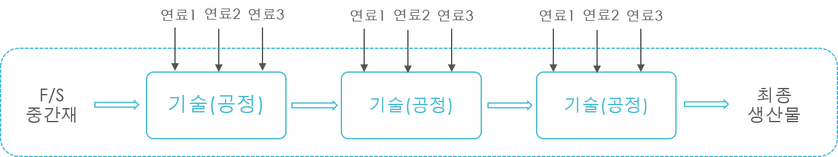
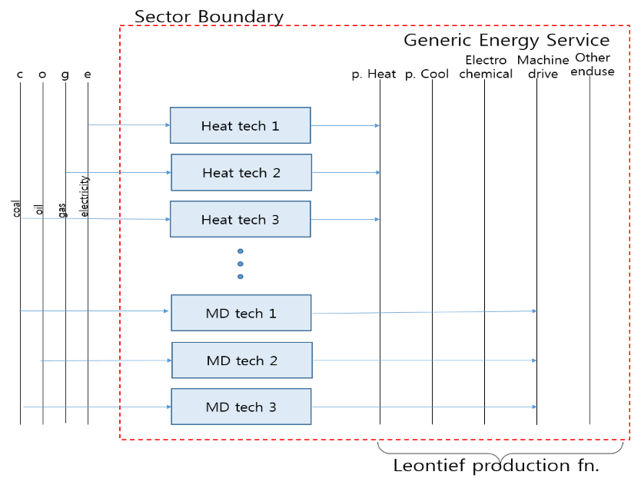
Ⅱ-(2)- 2) 1차년도 주요연구결과 – 협동1
기술DB 취합 및 상향식 기술표현 분석(2)
상향식 기술표현 개선방안 제시(산업)
기존 기술DB에 근거한 단계별/단일 공정 표현을 공통된 에너지서비스와 에너지기술간의 조합으로 재배열
산업부문의 에너지 수요를 공통된 에너지 서비스로 상세 분할하고, 서비스를 만족시키는 연료-기술 조합의 상호 경쟁으로 묘사
건물의 에너지수요를 용도(난방, 냉방, 조명, 취사, 가전제품 등)별로 구분하고, 그 용도를 만족시키는 연료-기술 조합으로 묘사하는 방법과 유사
[기존 기술구조]
[대안 기술구조]

Slide 24
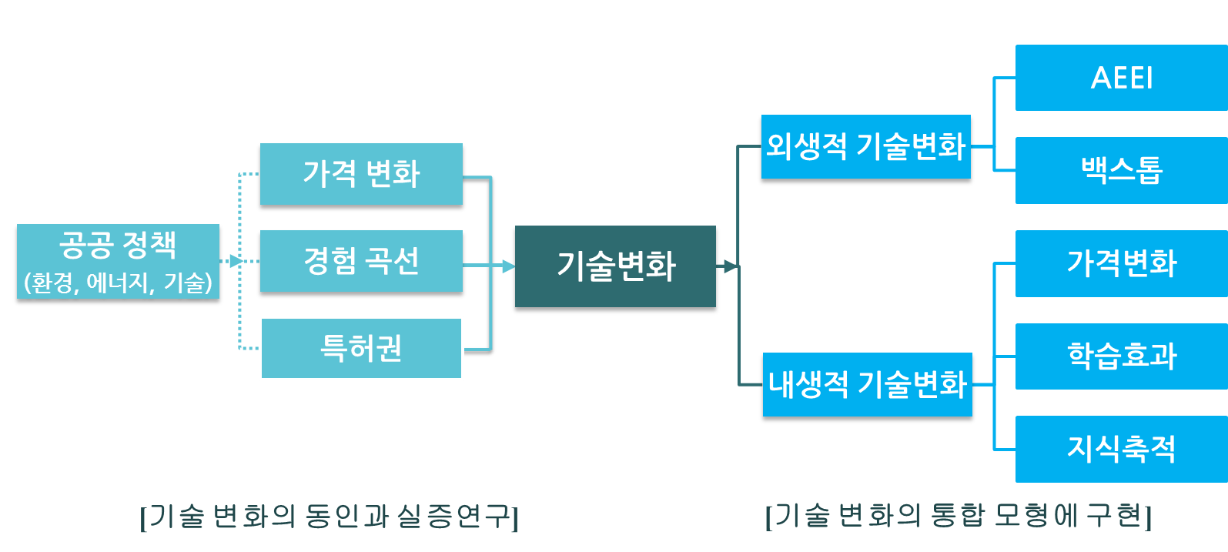
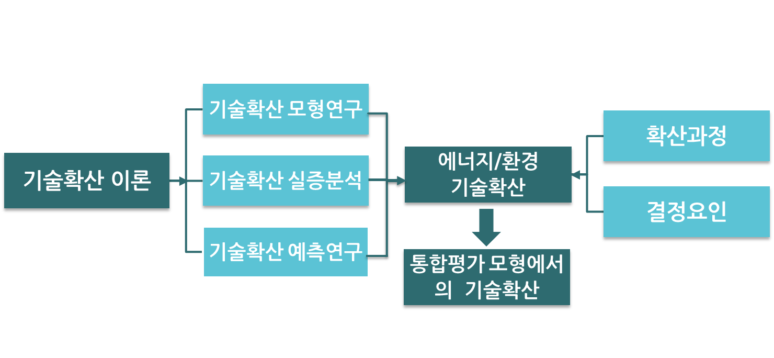
Ⅱ-(2)- 2) 1차년도 주요연구결과 – 협동1
기술 변화 및 확산 이론 정립 (1)
감축기술의 변화·확산 이론 및 모형구현관련 문헌조사를 통해 실증연구의 이론적 기반마련
감축기술의 변화 이론 및 모형구현 문헌조사
감축기술의 확산 이론 및 모형구현 문헌조사

Slide 25
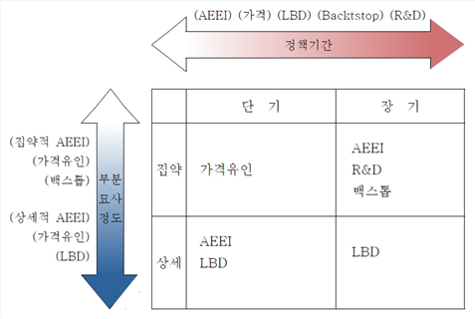
Ⅱ-(2)- 2) 1차년도 주요연구결과 – 협동1
기술 변화 및 확산 이론 정립 (2)
한국형 통합모형에 기술변화 구현 방법론 제안
분석기간에 따라 구현 방법 선택 :
장기적 정책 → R&D
단기적 정책 → LBD
부문 및 기술의 범위에 따라 구현 방법 선택
집약적 기술표현 → R&D
상세적 기술표현 → LBD
정책적 주안점에 따라 구현 방법 선택
R&D 투자 활성화 정책 → R&D
기술의 보급 확산 정책 → LBD
각 산업의 특성에 따라 구현 방법 선택
연구가 활발하고 낙관적인 기술 분야 → 백스톱, R&D
안정화된 산업이나 혁신적 기술에 대한 수요/공급이 적은 분야 → AEEI, LBD
실증 정보에 기반한 지속적 모형 개선
국내외 기술시장에 대한 지속적인 실증연구를 통해 한국 특성을 모형에 반영
 | 분석기간 | 부문/기술 | 정책주안점
RandD
LBD

Slide 26
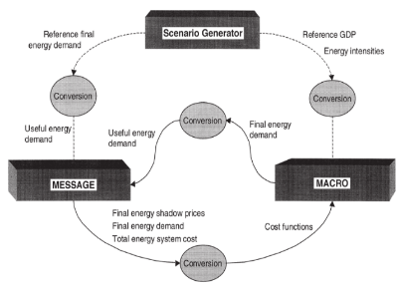
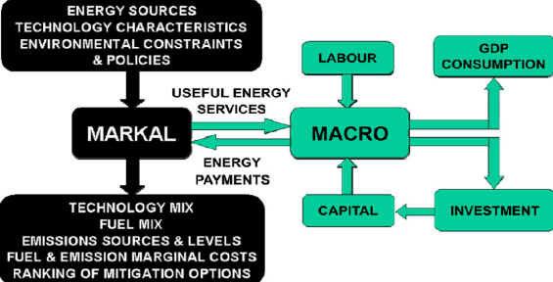
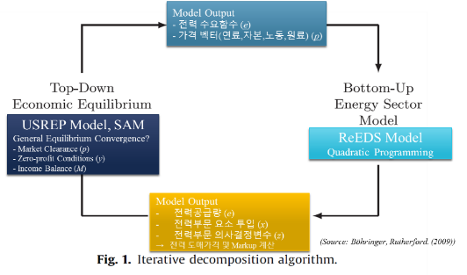
Ⅱ-(2)- 2) 1차년도 주요연구결과 – 협동1
선진 상·하향 평가 모형 구조분석
선진 상·하향식 통합 모형의 구조에 대한 체계적인 비교 고찰
한국형 상·하향식 통합 평가모형의 개발 방향 제안
선진 상·하향식 통합 평가모형의 구조 비교 분석
GCAM
DNE21
IMAGE/TIMER
MARKAL-MACRO
MESSAGE-MACRO
AIM/CGE
USREP-ReEDS
Pure partial equilibrium (PE)
PE + CGE component
CGE + Bottom-up
한국형 상·하향식 평가모형의 통합 전략 구체화 및 개발 방향 제안 (연구단 공동진행)
상·하향 통합 모형의 연계도(Linkage)
[MESSAGE-MACRO]
[MARKAL-MACRO]
[USREP-ReEDS]

Slide 27
Ⅱ-(2)- 2) 1차년도 주요연구결과 – 협동2
MESSAGE 시스템분석
한국형 상향식 S/W 시스템 개발을 위한 MESSAGE 시스템 분석
한국형 상향식 S/W 시스템 개발을 위한 MESSAGE 시스템 분석
상향식 모형의 국내외 현황분석(MESSAGE, MARKAL, LEAP, AIM 등)
국내 상향식 모형의 활용 동향 분석
국내 중장기 온실가스 감축을 위한 상향식 모형에 대한 현황 분석
MESSAGE 모형의 국내 구축 현황 분석
MESSAGE 시스템 및 수리적 특성 분석
한국형 상향식 S/W 시스템 구축을 위한 MESSAGE 시스템의 특성 분석
MESSAGE 모형의 수리적 특성 분석
효율개선(AEEI) 및 기술간의 대체 및 경쟁 관계 등에 대한 수리적 분석
MESSAGE 시스템 및 수리적 특성 분석
vintage를 가지는 기술에 대한 새로운 formulation 제시
한국형 상·하향식 통합 모형 구축을 위한 MARKAL-MACRO에 대한 이론적 연구
MARKAL-MACRO의 구조분석
MARKAL-MACRO의 수리구조 및 실행방안 분석

Slide 28
Ⅱ-(2)- 2) 1차년도 주요연구결과 – 협동2
부문별 특성 조사
수송 부문 분석
수송부문의 기존 상향식 모형 분석(RES, 기술특성, 수요, 기술 DB 등)
수송부문 상향식 모형화 관련 국내외 기존 연구 분석
상향식 모형의 기능 관점에서 수송부문 특성 도출
매우 단순화된 수리모형화 제시
수송부문에 특화된 다양한 제약식 구현방안 제시
수송부문 특성 요소 기능의 수리적 전개
가정/상업 부문 분석
가정/상업부문의 기존 상향식 모형 분석(RES, 기술특성, 수요, 기술 DB 등)
국내 특성분석을 통한 가정/상업부문 상향식 모형화 방안제시
농축산 부문 분석
농축산부문의 기존 상향식 모형 분석(RES, 기술특성, 수요, 기술 DB 등)
다양한 인벤토리를 이용한 새로운 배출량 산정 방법론 제시
폐기물 부문 분석
FOD(First Order Decay)를 고려한 RES 방법론 제시
FOD를 고려한 상향식 수리모형화 방안 제시

Slide 29
Ⅱ-(2)- 2) 1차년도 주요연구결과 – 협동2
상향식 S/W시스템 개발
한국형 상향식 S/W 시스템 개발
2차년도에 필요한 연구에 대한 선행연구 일부 진행
한국형 상향식 S/W 시스템의 구조 분석
GUI(Graphic User Interface)
Language : C++, C#(.net), Visual Basic, Python, Java 등
통합 모형
S/W 시스템
RES 설계/구축
BAU/시나리오 구축
Variable 추가
Constraint 추가
매개변수, 기술변화/보급/확산, 수요, 가격 등
LP generation
MML : GAMS, AMPL, MathProg
LP solver API
XML/file/DB
manager
기술 DB master
LP file : MPS, LP
LP solver : glpk, CPLEX, Gurobi, COIN-OR
Reporting/Result Analysis
Web viewer : HTML5/CSS/Javascript
LP viewer : MML, MathJax, pdf
Batch outputs
Plot/Chart : HTML5/CSS3, WPF/XAML, OpenGL

Slide 30
Ⅱ-(3)- 1) 2차년도 주요연구결과 - 총괄
통합 감축 시스템 설계
한국형 온실가스 통합 감축 시스템 설계 (김동우 교수님, 김인숙 박사님)

Slide 31
Ⅱ-(3)- 1) 2차년도 주요연구결과 - 총괄
표준 하향식 모듈 구축
표준 하향식 모듈 구축(강성원 박사님)
표준 모형 산업을 55개 산업으로 확장: 석유연료를 세분하고 자가운송서비스 산업을 도입
55개 산업 : 기존 36개 산업에서 농업 및 석유연료를 세분
자가운송서비스: 가게 및 기업의 승용차 사용에 따른 온실가스 배출량을 추정하기 위해서 가상을 산업을 구축
비에너지 사용 온실가스 배출량을 모형에 도입
농업부문 통합모형을 정태모형에서 Recursive Dynamic 모형으로 확장
1년차 구축 상향식 모듈을 이용한 정책효과 분석
에너지 기본계획 성취 여부에 따른 온실가스 감축비용 변화 추정
저탄소차 협력금 및 친환경차 보조금의 거시경제적 파급효과 분석

Slide 32
Ⅱ-(3)- 1) 2차년도 주요연구결과 - 총괄
상향식 모듈 구축: 농업
농업부문 상향식 모듈 구축(권오상 교수님)

Slide 33
Ⅱ-(3)- 1) 2차년도 주요연구결과 - 총괄
탄력성 추정
탄력성 추정(권오상 교수님)

Slide 34
Ⅱ-(3)- 2) 2차년도 주요연구결과 – 협동1

Slide 35
Ⅱ-(3)- 3) 2차년도 주요연구결과 – 협동2

Slide 36
Ⅲ. 향후 연구계획 및 연구진행 상황
연구단 추진 계획
3차년도 연구진행 상황
총괄과제 연구진행 상황
협동과제1 연구진행 상황
협동과제2 연구진행 상황

Slide 37
Ⅲ-(1) 연구단 추진 계획
연도별 연구개발의 목표 및 내용
구분 |  | 연구개발의 목표 | 연구개발의 내용
3차년도 | 모형통합 | 한국형 온실가스 통합감축 시스템 연계 모듈 구축 | 전력 및 농업 부문 상하향식 모듈 연계 시범 분석
 | 하향식모듈 | 하향식 모듈 구축 | 전환(신재생에너지포함)/산업(공정포함)/농업부문 세밀화
 |  | 탄력성 추정 | 탄력성 추정: 생산요소(노동, 자본 등) 간 및 에너지원 간 탄력성(계속)
 | 기술 DB | 기술 DB 취합, 분석, 운용, 고도화 | 전력-농업부문 에너지 환경 경제 DB 보완 및 확장 수송-산업부문 에너지 환경 경제 DB 구축
 |  | 감축 기술의 확산·변화 유형 분석, 이론 정립 및 미래 예측 | 전력-농업부문 주요 미래 감축기술 조사 보완 및 update 수송-산업부문 기술 확산 행태분석 및 미래 양상 예측, 비용곡선 추정 수송-산업부문 주요 미래 감축기술 조사
 |  | 한국형 상향식 평가 모듈 이론 연구 및 설계 | 감축 기술의 확산·변화 개념을 구현한 한국형 상향식 모듈 세부 설계
 | 상향식모듈 | 상향식 모듈 개발 | 전력-농업부문 상향식 모듈 완성 수송-산업부문 상향식 모듈 beta version
 |  | 전력, 전환 부문 분석 | 전력부문 분석 완료 국내외 정유부문 기존 상향식 연구 분석 국내 정유부문 수요, 공급기술 환경분석
 |  | 한국형 상향식 모형 S/W 시스템 개발 | 한국형 상향식 모형 S/W 시스템 베타 version

Slide 38
Ⅲ-(1) 연구단 추진 계획
연도별 연구개발의 목표 및 내용
구분 |  | 연구개발의 목표 | 연구개발의 내용
4차년도 | 모형통합 | 한국형 온실가스 통합감축 시스템 베타 Version | 전력 및 농업 부문 상·하향식 모듈 연계 보완 수송 부문 상·하향식 모듈 연계 시범 분석 상 하향식 모듈을 사용한 전망기능 제고방안 수립 부문별 상향식 모형과 하향식 모형의 다중 연계 방법론 개발
 | 하향식모듈 | 하향식 모듈 조정 및 심화 | 수송부문 모형화
 |  | 탄력성 모수 추정 | 탄력성 추정: 아밍턴 탄력성, 수출-내수 대체탄력성, 수요탄력성
 | 기술 DB | 기술 DB 취합, 분석, 운용, 고도화 | 수송-산업부문 에너지 환경 경제 DB 보완 및 확장 건물-산업공정부문 에너지 환경 경제 DB 베타 version
 |  | 감축 기술의 확산·변화 유형 분석, 이론 정립 및 미래 예측 | 수요 부문별 용도별 원단위·활동도 추세 분석 및 예측: 산업,수송 수송-산업부문 주요 미래 감축기술 조사 보완 및 update 건물-산업공정부문 기술 확산 행태분석 및 미래 양상 예측, 비용곡선 추정 건물-산업공정부문 주요 미래 감축기술 조사
 |  | 한국형 상·하향식 통합 평가 모형 설계 및 기술 확산·변화 영향 분석 | 개발된 상·하향식 평가 모형을 활용해 기술 확산·변화 유형이 감축에 미치는 영향 분석
 | 상향식모듈 | 상향식 모듈 개발 | 수송-산업 부문 상향식 모듈 완성 건물-산업공정 부문 상향식 모듈 beta version
 |  | 한국형 상향식 모형 S/W 시스템 개발 | 한국형 상향식 모형 S/W 시스템 상용 Version
 |  | 통합모형 Software 시스템 개발 | 통합모형 S/W 시스템 프로토타입

Slide 39
Ⅲ-(1) 연구단 추진 계획
연도별 연구개발의 목표 및 내용
구분 |  | 연구개발의 목표 | 연구개발의 내용
5차년도 | 모형통합 | 한국형 온실가스 통합감축 시스템 구축 | 수송부문 상·하향식 모듈 연계 보완 건물 및 산업부문 상·하향식 모듈 연계 시범 분석 부문별 상향식 모형과 하향식 모형의 다중 연계 알고리듬 개발
 | 하향식모듈 | 하향식 모듈 조정 및 심화: Global/건물 | Global Version 하향식 모듈 베타 version 건물부문 모형 세밀화
 |  | 탄력성 모수 추정 | 탄력성 추정: 아밍턴 탄력성, 수출-내수 대체탄력성, 수요탄력성(계속)
 | 기술 DB | 기술 DB 취합, 분석, 운용, 고도화 | 건물-산업공정부문 에너지환경경제 DB 완성 폐기물-토지이용부문 에너지환경경제 DB 베타 version
 |  | 감축 기술의 확산·변화 유형 분석, 이론 정립 및 미래 예측 | 수요 부문별 용도별 원단위·활동도 추세 분석 및 예측: 건물, 농업, 폐기물 건물-산업공정부문 주요 미래 감축기술 조사 보완 및 update 폐기물-토지이용부문 기술 확산 행태분석 및 미래 양상 예측, 비용곡선 추정 폐기물-토지이용부문 주요 미래 감축기술 조사
 |  | 한국형 상·하향식 통합 평가 모형 설계 및 기술 확산·변화 영향 분석 | 개발된 상·하향식 평가 모형을 활용해 기술 확산·변화 유형이 감축에 미치는 영향 분석
 | 상향식모듈 | 상향식 모듈 구축 | 건물-산업부문 상향식 모듈 완성 폐기물-토지이용 부문 상향식 모듈 beta version
 |  | 한국형 상향식 모형 S/W 시스템 개발 | 한국형 상향식 모형 S/W 시스템 상용 version 배포
 |  | 통합모형 Software 및 UI완성 | GUI를 포함한 통합모형과의 연동모듈 개발

Slide 40
Ⅲ-(1) 연구단 추진 계획
연도별 연구개발의 목표 및 내용
구분 |  | 연구개발의 목표 | 연구개발의 내용
6차년도 | 모형통합 | 한국형 온실가스 통합감축 시스템 검증 | 건물 및 산업부문 상·하향식 모듈 연계 보완 폐기물, 토지이용 부문 상·하향식 모듈 연계 시범분석 부문별 상향식 모형과 하향식 모형의 다중 연계 알고리듬의 안정성 검증
 | 하향식모듈 | 하향식 모듈 조정 및 심화: 토지이용 | 폐기물, 토지이용 부문 세밀화 글로벌 모형 완성
 | 기술 DB | 기술 DB 취합, 분석, 운용, 고도화 | 폐기물-토지이용부문 에너지환경경제 DB 보완 및 확장 전 부문 에너지환경경제 DB의 운용 및 고도화
 |  | 한국형 상·하향식 통합 모형 평가 및 활용 | 개발된 상하향 통합모형의 정책평가 기능 제고방안
 | 상향식모듈 | 상향식 모듈 구축 | 폐기물-토지이용 부문 상향식 모듈 완성
 |  | 한국형 상향식 모형 S/W 시스템 개발 | 한국형 상향식 모형 S/W 시스템 배포 및 현장 교육활용 부문별 상향식 통합 시험,통합 모형 구축 완료
 |  | 통합모형 소프트웨어 검증 및 수정 | 통합 모형 S/W 시스템 배포
7차년도 | 모형통합 | 한국형 온실가스 통합감축 시스템 검증 | 활용도점검: 감축잠재량 추정, 배출권 할당 등 정책 고안에 반영
 | 기술 DB | 기술 DB 취합, 분석, 운용, 고도화 | 전 부문 에너지환경경제 DB의 운용 및 고도화
 |  | 한국형 상·하향식 통합 모형 평가 및 활용 | 개발된 보형의 신뢰성 평가 및 각종 정책 분석에 활용
 | 상향식모듈 | 한국형 상향식 모형 S/W 시스템 개발 | 통합 모형 상용 시스템 배포, 신뢰성/활용도 검증, 교육
 |  | 통합모형 소프트웨어 검증 및 수정 | 연계구조를 감안한 통합모형의 연동모듈 수정 및 검증

Slide 41
Ⅲ-(2)-1) 3차년도 연구진행 상황 - 총괄
3차년도 연구개발계획
연구목표 : 농업/전력/수송부문 상∙하향식 모듈을 연계하고 산업부문 상향식 모듈 구축하며 하향식 모듈 전환/산업/농업/수송부문을 세밀화
[통합] 농업부문 ·전력부문·수송부문 상향식 모듈, 표준 하향식 모듈을 연계모듈을 이용하여 연계한 모형을 구축하고 시범분석
2차년도 구축 표준 하향식 모듈, 농업부문 상향식 모듈, 전력부문 상향식 모듈 및 수송부문 상향식 모듈 연계
[상향식 모듈] 농업부문 상향식 모듈을 보완하고 산업부문 상향식 모듈 베타 version 구축
산업부문: 에너지 다소비 업종을 중심으로 한 상향식 모형 구축
[하향식 모듈] 전환, 산업, 농업, 수송부문 세밀화 및 자본축적 부문 정밀화
전력부문에서 신재생에너지를 독립하고, 농업부문을 경작방식 격차 및 축산업 규모를 반영, 수송부문에서는 자체운송서비스부문을 별도 구성하여 세밀화
자본 Vintage를 도입하고 Tobin’s q 이론을 반영한 투자수요함수 도출
전환, 산업, 농업, 수송부문에서 발생하는 온실가스 전 부문을 포괄하는 하향식 모듈 input data 생성
[탄력성 추정] 2차년도에 시작한 생산요소(노동, 자본)간 대체탄력성 및 생산요소-에너지원간 대체탄력성 추정 작업을 완료

Slide 42
Ⅲ-(2)-1) 3차년도 연구진행 상황 - 총괄
3차년도 연구진행 상황
[통합] 농업부문 ·전력부문 상향식 모듈, 표준 하향식 모듈을 연계모듈을 이용하여 연계시도 및 시범분석
농업부문: 53개 섹터로 구성된 표준 CGE모형과 농업상향식 모형 연계시도(Static, Recursive Dynamics)
전력부문: 통합전력모형의 상향식 모형 고도화 효과 시범분석
[상향식 모듈] 농업부문 상향식 모듈을 보완하고 산업부문 상향식 모듈 베타 version 구축
농업부문: 농업부문 hybrid SAM 수정·보완, 농업부문 온실가스 배출 모형화
산업부문: 산업부문 상향식 모형 리뷰(Belgian MARKAL, US-MARKAL, UK-MARKAL, 국내 MARKAL 모형, MESSAGE모형 등), 철강 산업부문 상향식 모형 설계 진행 중
[하향식 모듈] 전환, 농업, 수송부문 세밀화 및 자본축적 부문 정밀화
표준 CGE 산업구분을 기존 36개에서 53개로 확장 및 자가운송부문 구분
공정배출가스(Non-energy GHG) 배출량 반영
[탄력성 추정] KLEM DB 개선 작업
자체 산업분류(35개) 및 기존 하향식 표준모형 산업분류(36개) 두 가지 산업 분류를 기준으로 KLEM DB 개선

Slide 43
Ⅲ-(2)-2) 3차년도 연구진행 상황 – 협동1
3차년도 연구개발계획
통합 DB 취합 및 분석: 수송/산업부문
에너지·환경·경제 통합 DB 취합 및 Hybrid SAM 구축
산업부문 및 수송부문Hybrid SAM 구축
감축기술의 변화 및 확산 연구: 수송/산업부문
전력부문의 연구를 보완하고 수송 및 산업부문 관련 연구 수행
미래 감축 기술 조사 및 기술 특성치 추정
산업부문은 1차년도에 제안한 상향식 기술구조(공통 에너지 서비스와 각 서비스별 공통기기의 조합)로 분석 실행
감축기술의 변화/확산 개념을 반영한 한국형 상향식 모듈 설계
기술변화의 내생성과 외생성을 동시에 반영하는 다면적 학습방법론 제안
제안된 기술변화/확산개념을 구현할 수 있는 대상 부문/기술을 선별하고, 경험자료 취합(실증연구와 연계)
한국형 상향식 기술변화·확산 모듈 설계 및 시범분석

Slide 44
Ⅲ-(2)-2) 3차년도 연구진행 상황 – 협동1
3차년도 연구진행 상황

Slide 45
Ⅲ-(2)-3) 3차년도 연구진행 상황 – 협동2
3차년도 연구개발계획
한국형 상향식 S/W 시스템 개발을 위한 수리적 기반
전력부문 mutliple activitie/multiple load region 모델링
발전소 성능복구 및 운영(ROMM)에 대한 수리적 기반
송전망을 포함하는 상향식 모형에 대한 수리적 기반
송전망을 고려한 전력수급계획 수리 모형화 기본 연구
전력관련 운용계획을 포함하는 수리적 기반
기동정지계획(Unit Commitment)의 수리 모형화
전력부문 제약식의 일반화
최적해의 현실 정합성 연구
부문별 특성 조사 및 분석
전력부문 분석 완료: 국내특성 입력자료 구축, 상향식 모형 기본기능 완성 및 확장기능 분석 등
전환부문(정유) 분석: 국내외 정유부문 기존 상향식 연구 분석 및 수요·공급기술 환경분석
전력부문 및 수송부문 상향식 통합 모형 구현을 통합 상향식 모형 기능 검증
한국형 상향식 S/W 시스템 개발
전력부문 GAMS 코드 및 통합모형을 위한 GAMS 코드 작성
부문별 특성을 반영한 상향식 모듈 설계
상향식 시스템 구조 및 기능 설계
한국형 상향식 모형 S/W 시스템 베타ver. 개발

Slide 46
Ⅲ-(2)-3) 3차년도 연구진행 상황 – 협동2
3차년도 연구진행 상황

Slide 47
감사합니다

